Slide 1
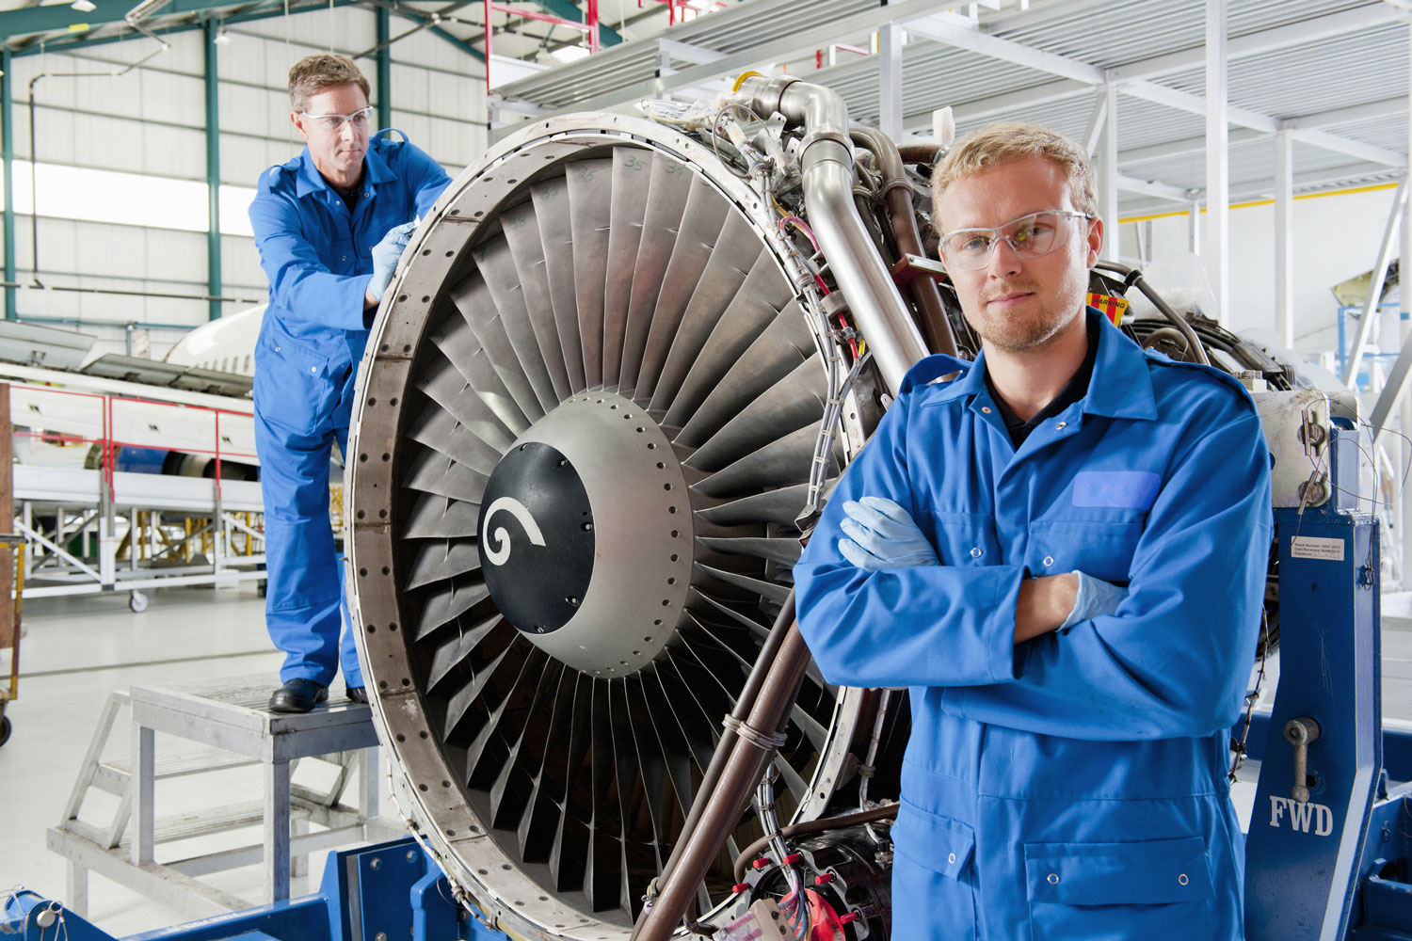

IFTS TECNICHE DI MANUTENZIONE AERONAUTICA
A.F. 2025 - 2026

Slide 2
STRUTTURA DEL PERCORSO:
650 ORE LEZIONE
350 ORE TIROCINIO
LUNEDI’-VENERDI’ ORE 09:00-16:00
Durante il tirocinio l’orario viene deciso insieme al proprio tutor aziendale. E’ necessario svolgere almeno 7 ore al giorno per terminare il tirocinio nei tempi previsti.

Slide 3

CALENDARIO FESTIVITA’
dal 22 dicembre al 6 gennaio compresi;
dal 3 aprile al 7 aprile compresi;
25 aprile;
1 maggio;
2 giugno;
Settimane centrali del mese di agosto.
IFTS

Slide 4
ORE DI ASSENZA
Durante il percorso è possibile svolgere massimo 250 ore di assenza. Ad esaurimento delle 250 ore non è più possibile sostenere l’esame finale e di conseguenza proseguire con il percorso. Non è possibile giustificare giorni di assenza con certificato medico, pertanto le assenze per malattia rientrano nel computo delle 250 ore.
Invitiamo ogni studente a tenere traccia delle proprie ore di assenza in modo da non superare le ore di assenza consentite.

Slide 5
CALENDARI
I CALENDARI RIFERITI AL MESE SUCCESSIVO VERRANNO INVIATI AL TERMINE DEL MESE TRASCORSO

Slide 6
MODIFICHE A GIORNI ED ORARI DI LEZIONE
CALENDARI
I docenti che vi seguiranno durante il percorso formativo sono professionisti del settore, perciò può capitare che per un’urgenza non siano disponibili a svolgere una lezione nella giornata indicata.
I cambiamenti alle lezioni verranno comunicati il prima possibile in modo da permettere a tutti gli studenti di organizzarsi per tempo e, quando possibile, il docente verrà sostituito in modo da non perdere la giornata di lezione.

Slide 7

RACCOLTA INTERESSI STUDENTI
RICERCA E SELEZIONE AZIENDE
TIROCINIO
STEP TIROCINIO

Slide 8
LEZIONI OBBLIGATORIE
Per poter frequentare il tirocinio è obbligatorio partecipare alle 4 lezioni di sicurezza sul lavoro, per un totale di 16 ore.

Slide 9
ESAMI
AL TERMINE DEL PERCORSO FORMATIVO, PER OTTENERE LA CERTIFICAZIONE IFTS, E’ PREVISTO UN ESAME FINALE.
SI TERRA’ IN UN’UNICA GIORNATA ED E’ SUDDIVISO IN:
PROVA SCRITTA
ESAME ORALE (con discussione di una tesina sul tirocinio)
Gli esami relativi ai singoli moduli verranno svolti al termine di ogni modulo, secondo calendarizzazione Next, nella loro sede sita a Mendrisio. I certificati relativi agli esami svolti saranno disponibili al termine del percorso formativo.

